Slide 1
Задача. Задачи с избыточными или недостающими данными.
Янычева Галина Владимировна, учитель начальных классов, автор методических пособий по математике, член регионального методического актива

Slide 2
Введем несколько понятий:
Задачи с достаточным количеством данных: если между условием задачи (А) и ее требованием (В) установлено соотношение, определяющее одно или несколько определенных решений, то задачу считают определенной. Это следует понимать так: условие А содержит достаточно и только достаточно данных для выполнения требования В.
Задачи с недостающими данными: если из условия А опустить какое-либо данное k, то получим задачу неопределенную (с недостающими денными), которая имеет бесконечное множество решений, зависящих от бесконечного множества значений той величины (параметра), которой принадлежало значение k.
Задачи с избыточными данными: если условие, кроме А содержит еще некоторые данные, то задачу называют переопределенной (с избыточными данными). Переопределенные задачи могут иметь решения в случае, если лишние данные не противоречат друг другу.
Нереальные задачи: будем называть задачи, числовые данные которых делают их противоречивыми или лишёнными смысла.

Slide 3
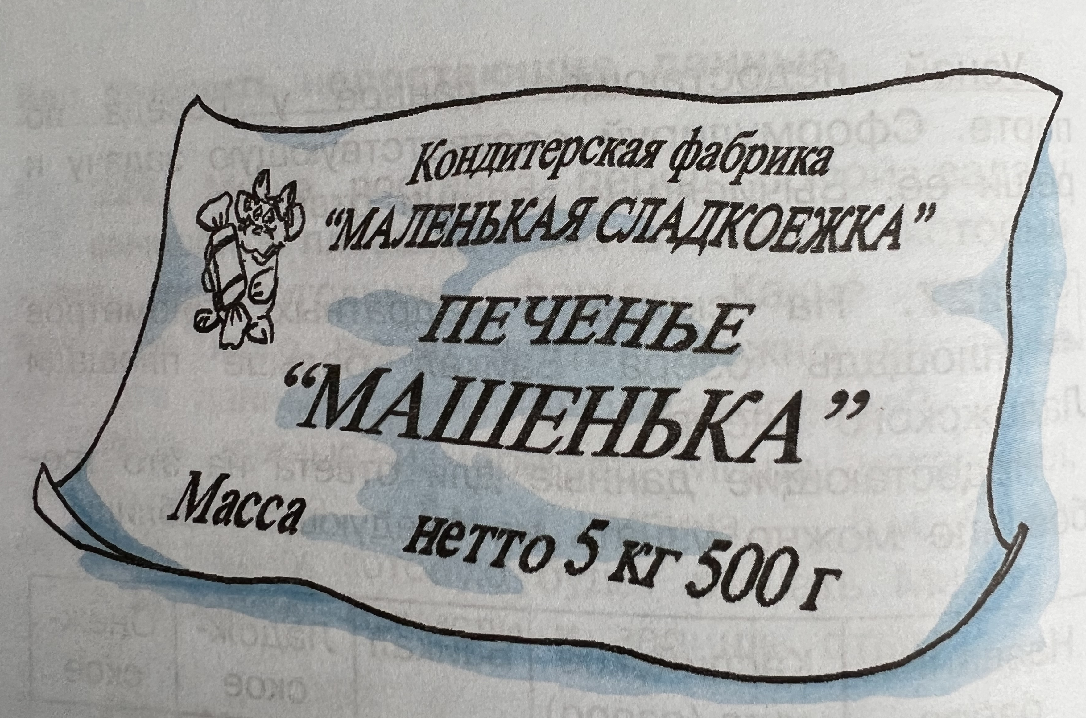
Задачи с недостающими данными. Способы получения данных.
Задача 1
Машу заинтересовал вопрос, какая река и на сколько длиннее: Волга или Лена?
Задача 2
Москва основана в 1147 году. На сколько лет Москва старше Санк-Петербурга?
Задача 3
Три старшеклассника помогали заносить в школьную столовую коробки с печеньем. Каждый из них нёс по 2 коробки. Сколько килограммов
печенья привезли в школьную столовую?

Slide 4
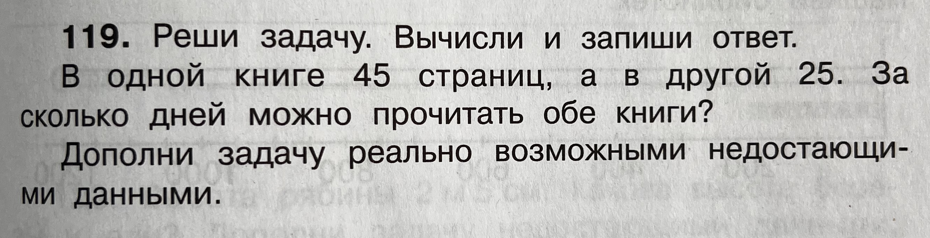
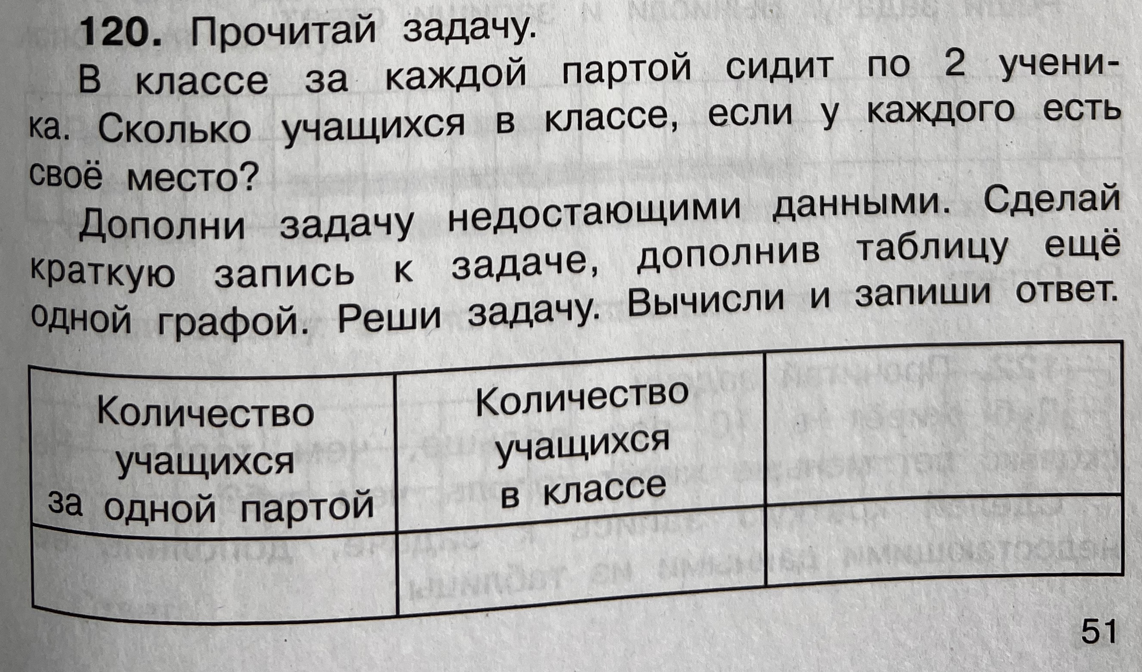
Задачи с недостающими данными. Способы получения данных.

Slide 5
Задачи с избыточными данными
Задача 1
Маша нашла 30 белых грибов. Это оказалось на 10 больше, чем нашёл Миша, но на 10 меньше, чем нашёл папа. Втроём они нашли в 3 раза больше, чем нашла Маша. Сколько белых грибов нашли папа, Миша и Маша.
Задача 1
К чаю подали 9 пирожных «эклер», 6 пирожных «корзиночек» и 12 шоколадных конфет. Съели 11 пирожных. Сколько пирожных осталось?

Slide 6
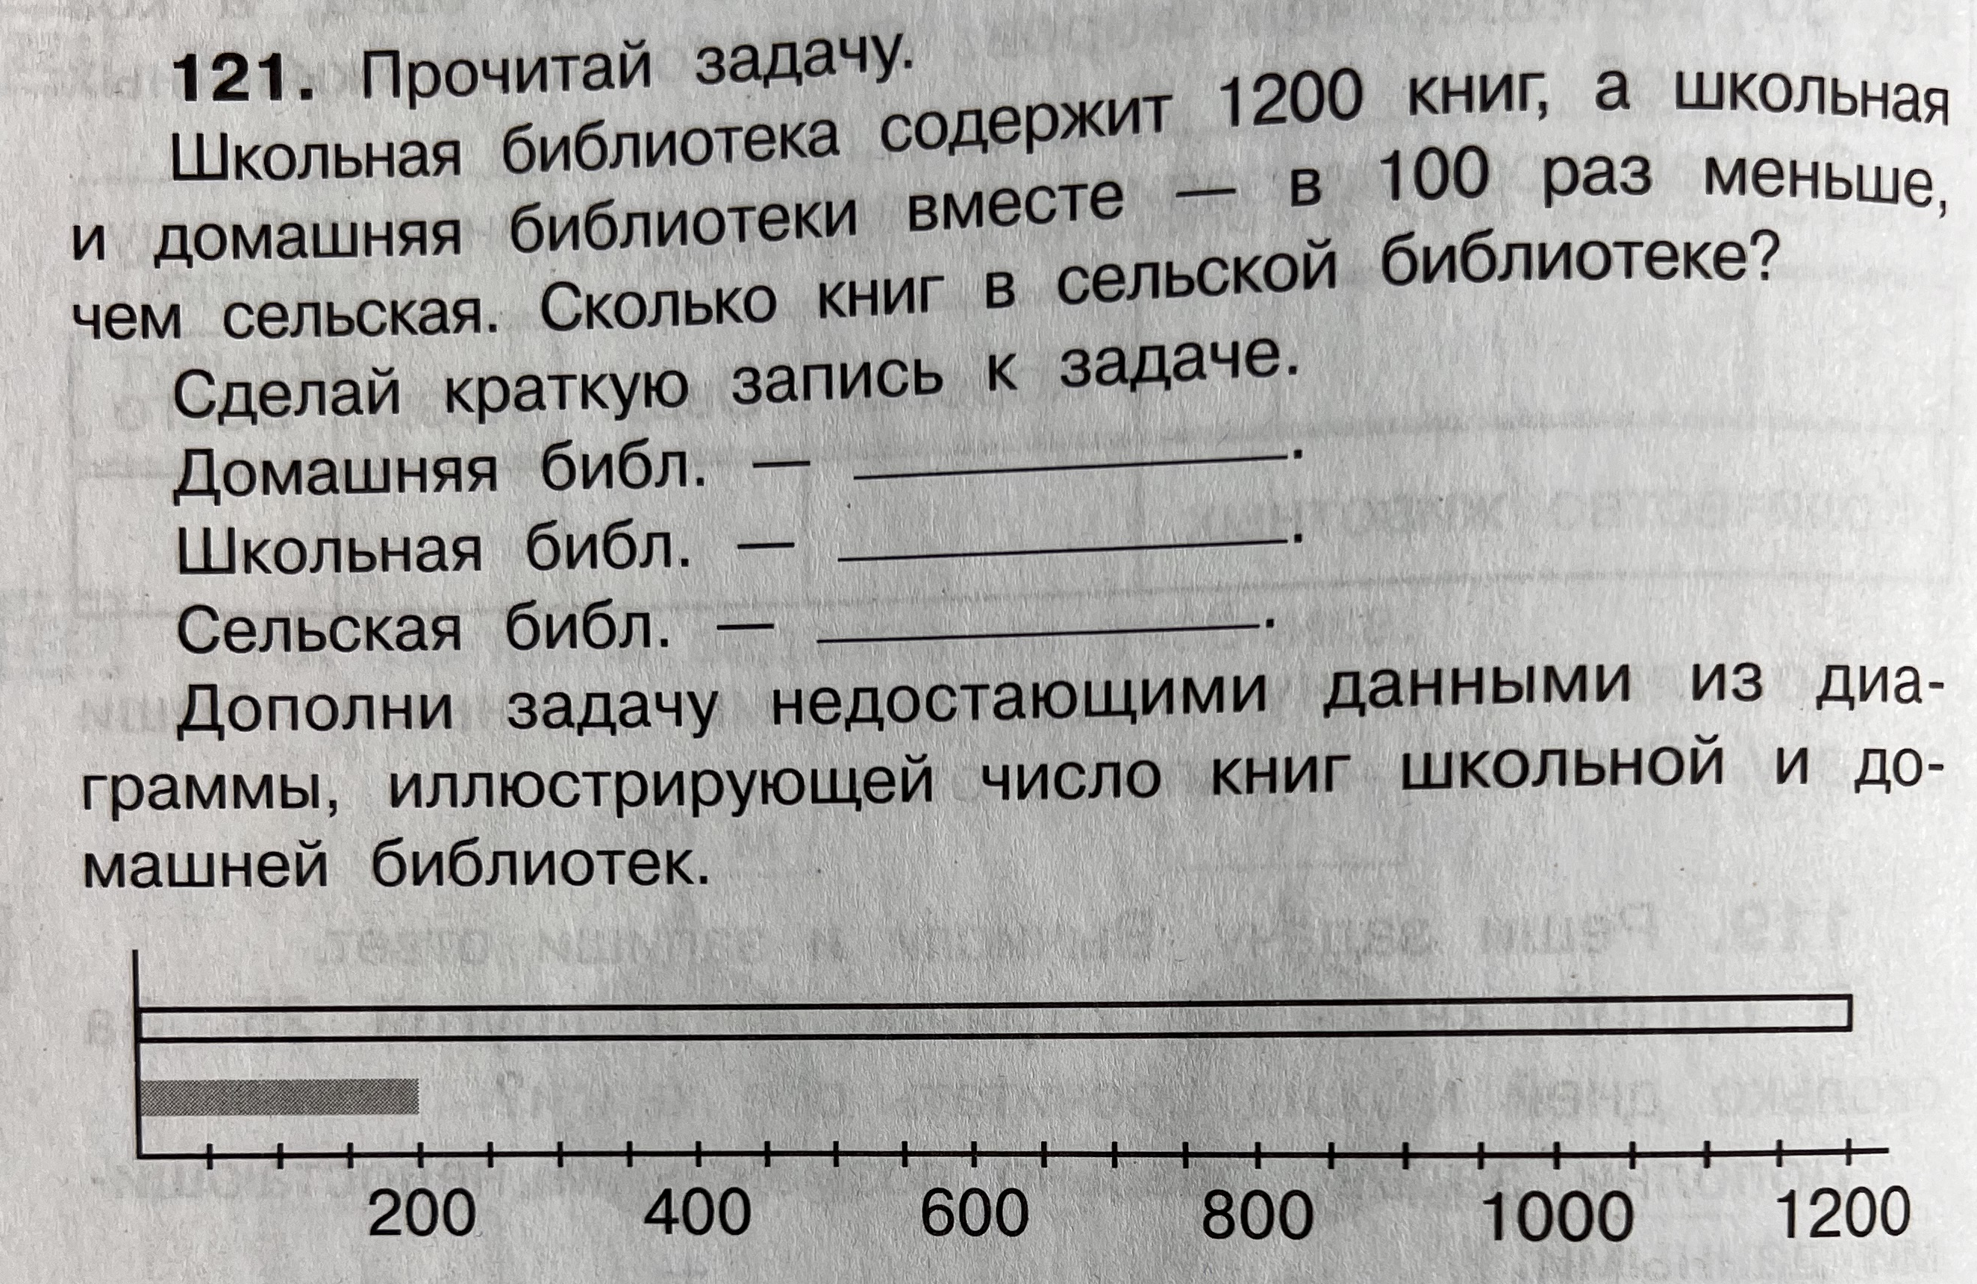
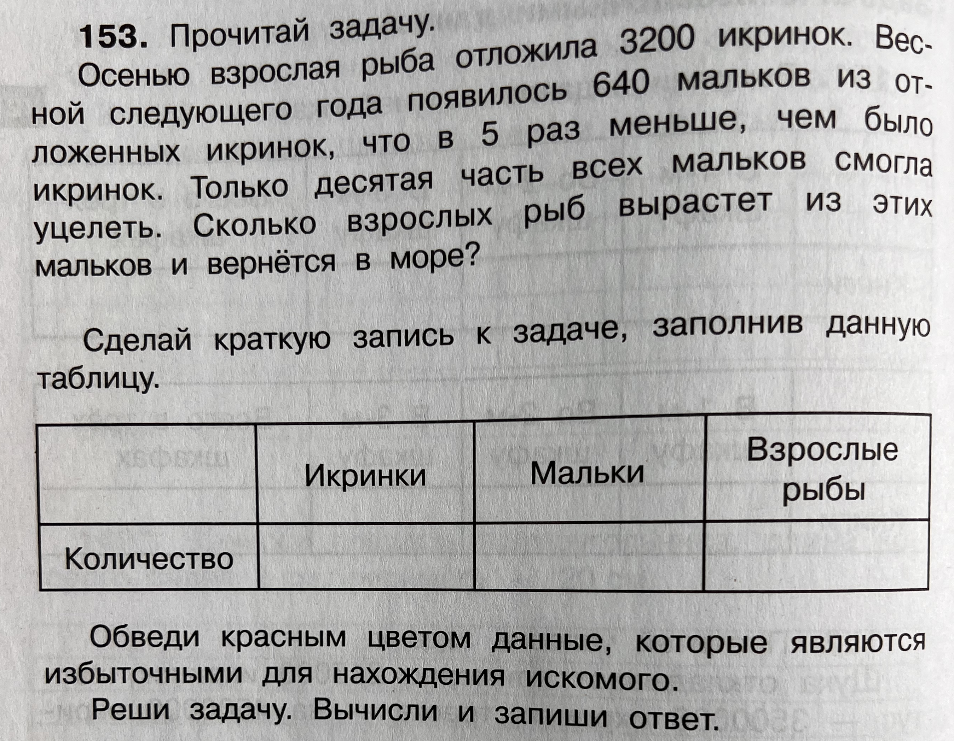
Задачи с избыточными данными
Задача 1
Маша нашла 30 белых грибов. Это оказалось на 10 больше, чем нашёл Миша, но на 10 меньше, чем нашёл папа. Втроём они нашли в 3 раза больше, чем нашла Маша. Сколько белых грибов нашли папа, Миша и Маша.

Slide 7
Нереальные задачи
Задача 1
В треугольнике одна сторона имеет длину 5 см, другая сторона – 8 см. Чему равна длина третьей стороны?
Задача 2
Длина катетов прямоугольного треугольника равна 3 см и 4 см, а высота, проведённая к гипотенузе равна 2 см. Найдите длину отрезков, на которые делит высота гипотенузу.

Slide 8

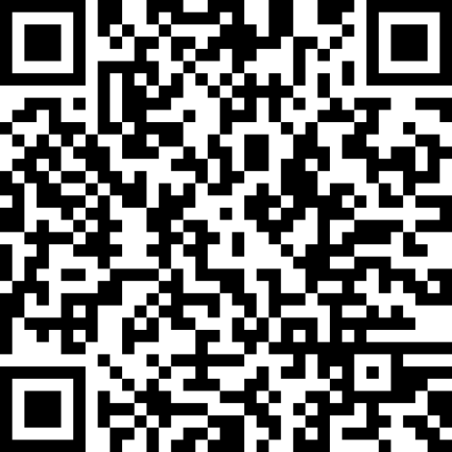
Спасибо за внимание!
Ссылка на тест

